Slide 1
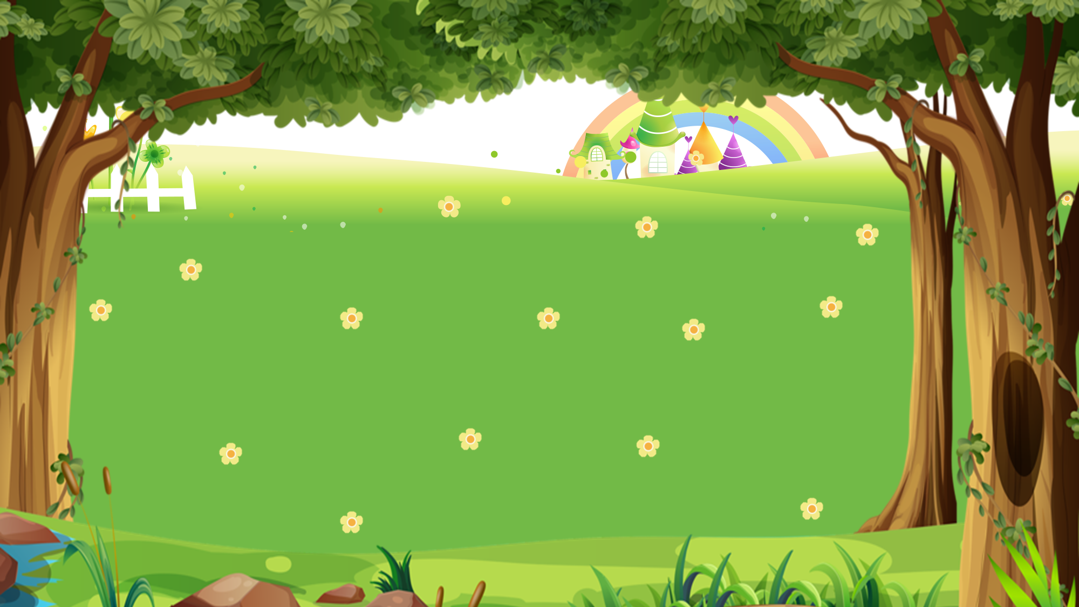
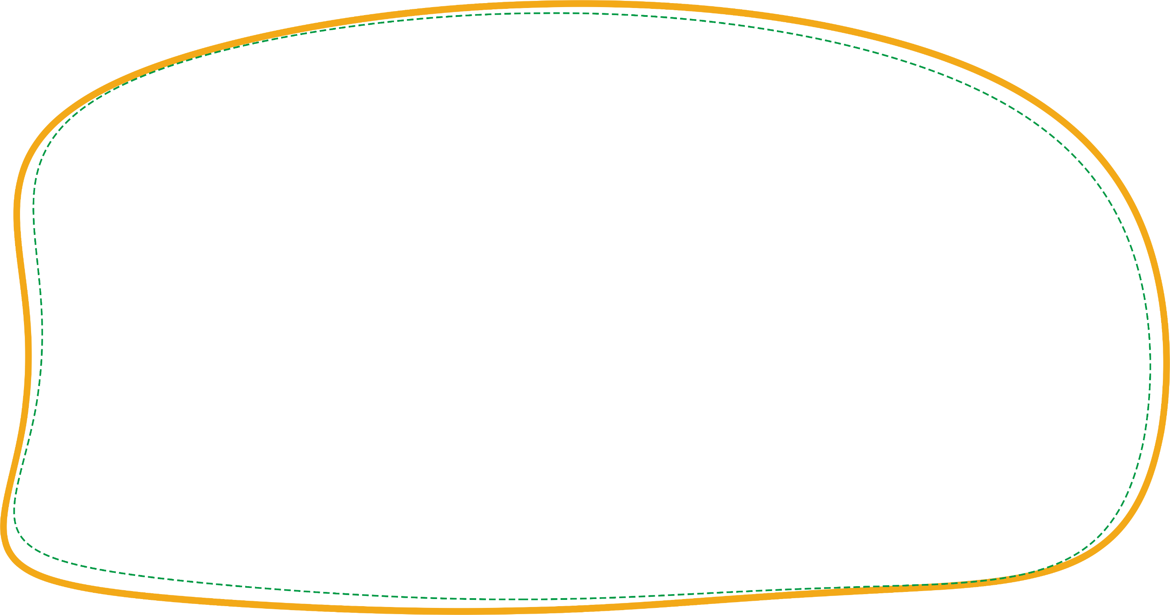




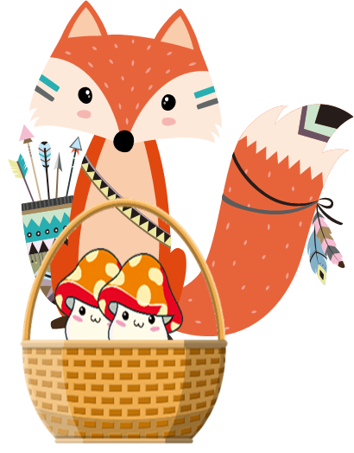
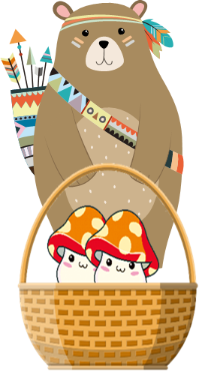


TRÒ CHƠI
PICKING MUSHROOMS
1
2
3
4
5
6
7
8
9
10
Các đội CHỌN lần lượt các Ô SỐ để trả lời câu hỏi.
Đội nào trả lời NHANH HƠN và ĐÚNG thì được CỘNG 1 điểm.
CLICK hình hoặc hình để cộng điểm.
Các em hãy trả lời đúng các câu hỏi để hái được những cây nấm tươi ngon nhé!
11
12
13
14
15
2
4
16
17
18
19
20

Slide 2




Time’s up
1. Nấm mốc mọc trên thực phẩm thường có màu gì?
1
2
3
4
5
6
7
8
9
10
A. Trắng sáng
C. Đỏ
B. Trắng xanh
D. Đen

Slide 3
Time’s up
2. Nấm mốc gây tác hại gì đến thực phẩm?
1
2
3
4
5
6
7
8
9
10
A. Gây hỏng, ôi thiu, ngộ độc thực phẩm
C. Làm thực phẩm biến đổi màu
B. Không gây tác hại gì
D. Làm thực phẩm tươi hơn

Slide 4


(tiết 4)

